Slide 1
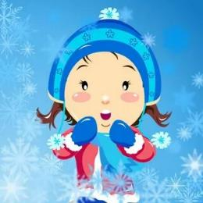
Задание «Вокальная разминка на зимнюю тему»
Муниципальное бюджетное учреждение дополнительного образования «Центр внешкольной работы»
для учащихся 1-3 года обучения по дополнительной общеразвивающей программе «Звучит, поёт душа моя» Возраст 7-13 лет
Педагог дополнительного образования Денисова Екатерина Викторовна
г. Петропавловск-Камчатский
2026 г.

Slide 2
Здравствуйте, дети!
Сегодня предлагаю вам самостоятельно позаниматься над вокалом.
Занятия вокалом – это не только пение разных по характеру песен, но и кропотливая работа над своим голосом и его совершенствованием.
Это разучивание и исполнение разных вокальных упражнений, это умение петь чисто и красиво, это работа над сценическим мастерством и многое другое …
Всем этим мы занимаемся на своих занятиях.
А дома мы можем готовить свой голосовой аппарат для пения.
Выполним несколько дыхательных и вокальных упражнений.
Все наши упражнения будут на тему «Зима».

Slide 3
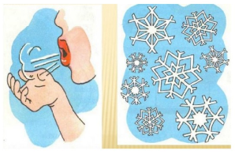
Упражнение «Сдуй снежинку»
Правила выполнения
Представим, что на ладошку упала снежинка.
Мы полюбовались её красотой и решили отпустить её на волю.
Берем глубокое дыхание в поясок, плечи не поднимаем, вытягиваем губы вперед трубочкой, следим, чтобы щёки не раздувались, подносим ко рту ладонь и на звук «Ф» сдуваем снежинку сначала длинной воздушной струёй.
Затем снова берём дыхание, но сдувать снежинку будем резкой, короткой струёй.
Повторим упражнение несколько раз.
Можно вырезать снежинку из
салфетки или заменить её кусочком
ваты и дуть на нее.

Slide 4
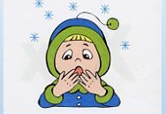
Упражнение «Греем руки»
Правила выполнения
Представим, что мы пришли с прогулки, а руки наши замёрзли.
Будем их отогревать.
Возьмём глубокое дыхание через нос, дуем на озябшие руки плавно выдыхая через рот на звук «Х».
Следим за ровным дыханием, плечи при вдохе не поднимаем.
Повторим упражнение несколько раз.

Slide 5

Молодцы! Размялись. Подышали.
Пропоём несколько вокальных упражнений – чистоговорок.
Вспомним, что такое чистоговорки?
Чистоговорки – это упражнения, которые помогают чёткой работе языка, губ, отработке звуков или какого-нибудь одного определенного звука, если мы их просто проговариваем.
А вокальные чистоговорки помогут нам уловить и отработать интонацию, мелодию и развить наш ритмический слух.

Slide 6
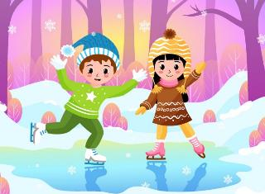
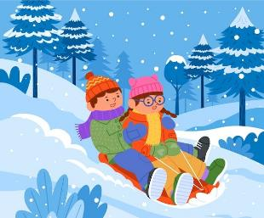
Чистоговорки
Выучим текст чистоговорок
Да – да –да – 2 раза
Наступили холода.
Ша – ша – ша – 2 раза
Наша ёлка хороша.
Ду – ду – ду – 2 раза
Мы катаемся по льду.
Ки – ки – ки – 2 раза
Очень острые коньки.
Ры – ры – ры – 2 раза
Покатаемся с горы.

Slide 7
Задание
Пропойте чистоговорки вместе с видео.
Пройдите по ссылке:
Зимние чистоговорки. Пение. Занятие для детей.
https://ya.ru/video/preview/2380547801783306986
2. Запишите понятие «чистоговорки» и текст чистоговорок в рабочую тетрадь.
Спасибо за старание!
Продолжим совершенствовать свое
вокальное мастерство на наших занятиях.

